Slide 1


Содержание и методика формирования основ финансовой грамотности детей старшего дошкольного возраста
2025 год

Slide 2
Тема 4.1. Проектирование образовательных событий/занятий по финансовому воспитанию дошкольников
Блок М.Е.
Колпакова Н.В.

Slide 3
План:
Структура деятельности педагога по проектированию учебной/ воспитательной деятельности дошкольников на занятиях по финансовой грамотности.
Компоненты проектирования образовательной деятельности педагога при моделировании образовательных событий/занятий по финансовому воспитанию дошкольников.
Выбор образовательной технологии, приемов и методов финансового воспитания под конкретные педагогические задачи.
Подбор образовательных ресурсов (в том числе ЦОР) для занятия по финансовой грамотности и составление плана занятия с их использованием.

Slide 4

Этапы проектирования образовательной деятельности
Определение оснований — то есть того, что методологически и содержательно определяет деятельность педагога и всю конструкцию занятия по финансовой грамотности.
Постановка целей и планируемых результатов занятия в контексте варианта реализации парциальной программы (образовательная программа – обязательная часть / образовательная программа – часть, формируемая участниками образовательных отношений) и возраста воспитанников.
Анализ имеющихся психолого-педагогических, методических, организационно-технических условий проведения занятия.
Отбор содержания образования финансовой грамотности.
Подбор образовательной технологии, методов обучения, педагогических приемов и образовательных ресурсов по финансовой грамотности.
Проработка структуры занятия и наполнение планируемого занятия описанием деятельности педагога, воспитанников в заданных методическим инструментарием рамках.
Подготовка презентации, дидактических материалов.

Slide 5
Определение оснований — то есть того, что методологически и содержательно определяет деятельность педагога и всю конструкцию занятия по финансовой грамотности.
как образовательная деятельность, осуществляемая в процессе организации различных видов детской деятельности
как образовательная деятельность, осуществляемая в процессе режимных моментов
взаимодействие с семьями детей по реализации основной образовательной программы дошкольного образования
ИЛИ
ИЛИ
интеграция содержания финансовой грамотности и образовательной программы (обязательной части) через включение в образовательные области
интеграция содержания финансовой грамотности и образовательной программы (обязательной части) через включение в режимные моменты
часть образовательной программы, формируемая участниками образовательных отношений (как отдельный образовательный проект)

Slide 6
Постановка целей и планируемых результатов занятия в контексте варианта реализации парциальной программы (образовательная программа – обязательная часть / образовательная программа – часть, формируемая участниками образовательных отношений) и возраста воспитанников.
как образовательная деятельность, осуществляемая в процессе организации различных видов детской деятельности
как образовательная деятельность, осуществляемая в процессе режимных моментов
взаимодействие с семьями детей по реализации основной образовательной программы дошкольного образования
ИЛИ
ИЛИ
Планируемые результаты в дошкольном возрасте подробно сформулированы в ФОП ДО (п.15.3.3, п.15.4.) +
III. Содержательный раздел Федеральной программы. Задачи и содержание образования (обучения и воспитания) по образовательным областям.
В соответствии с ФГОС ДО специфика дошкольного возраста и системные особенности ДО делают неправомерными требования от ребёнка дошкольного возраста конкретных образовательных достижений. Поэтому планируемые результаты освоения представляют собой возрастные характеристики возможных достижений ребёнка дошкольного возраста на разных возрастных этапах и к завершению ДО.

Slide 7
Постановка целей и планируемых результатов занятия в контексте варианта реализации парциальной программы (образовательная программа – обязательная часть / образовательная программа – часть, формируемая участниками образовательных отношений) и возраста воспитанников.
ЦЕЛЬ
РЕЗУЛЬТАТ
формирование (развитие) у воспитанников каких-либо социальных новообразований
Относительно занятий по финансовой грамотности это:
А) представления о финансовых понятиях, об обмене ценностями в процессе производства и потребления товаров и услуг, о денежных отношениях в сфере обмена товаров и услуг с учетом возрастных особенностей
Б) базовые умения бережливости, рационального поведения в процессе реализации обменных операций;
В) отношения/ ценности финансовой грамотности, установки на грамотное финансовое поведение
Цель и планируемые результаты должны быть:
• конкретны (их достижение должно быть проверяемо с помощь простых диагностических средств);
• минимальны – оптимальны (цель одна, образовательных результатов несколько);
• соотноситься с формой проведения образовательных мероприятий, через которую планируется обучение;
• иметь прямую связь с содержанием образования как знаниевого, так и деятельностного характера

Slide 8
Постановка целей и планируемых результатов занятия в контексте варианта реализации парциальной программы (образовательная программа – обязательная часть / образовательная программа – часть, формируемая участниками образовательных отношений) и возраста воспитанников.
Содержание образовательной деятельности в сфере трудового воспитания в возрасте 6-7 лет.
Педагог создает игровые и проблемные ситуации для расширения представлений детей об обмене ценностями в процессе производства и потребления товаров и услуг, о денежных отношениях в сфере обмена товаров и услуг, развития умений бережливости, рационального поведения в процессе реализации обменных операций: деньги - товар (продажа - покупка), формирует представления о реальной стоимости и цене отдельных продуктов питания, игрушек, детских книг. В процессе обсуждения с детьми основ финансовой грамотности педагог формирует элементы культуры потребления: бережного отношения к ресурсам потребления: воде, электричеству, продуктам питания, одежде, обуви, жилищу.
Приказ Минпросвещения России от 25.11.2022 №1028 «Об утверждении федеральной образовательной программы дошкольного образования»
ПРИМЕР
Лексические единицы (основные понятия)
Бережливость, расходы, дорого, дешево
Представления
Ребенок имеет представление о том, что такое бережливость
Умения
Ребенок может соотносить понятия «хочу» и «могу», принимать свои первые финансовые решения относительно расходов и трат
Отношения
Ребенок может охарактеризовать проявление бережливого поведения у себя и других

Slide 9
Анализ имеющихся психолого-педагогических, методических, организационно-технических условий проведения занятия.
Психолого-педагогические условия: формы и методы, используемые на занятии, должны учитывать психолого-педагогические и возрастные особенности детей, строиться на основе индивидуального подхода. Также важно стимулировать положительные отношения воспитанников к учебно-познавательной деятельности и формировать положительную мотивацию.
Методические условия: каждый элемент занятия / мероприятия должен нести определённую дидактическую нагрузку. Все используемые приёмы, элементы занятия и мультимедийное сопровождение должны соотноситься с целью и задачами занятия. Также важно выбирать оптимальное сочетание приёмов и методов обучения в соответствии с поставленными целями, задачами и содержанием учебного материала.
Организационно-технические условия: занятие должно быть выстроено на основе принципа экологичности, то есть учитывать состояние здоровья детей, настроение, степень общей нагрузки. Также важно учитывать правильную организацию учебно-воспитательного пространства и способствовать созданию «ситуации успеха». Выполнение санитарно-гигиенических норм и режима занятий для различных возрастных категорий учащихся.

Slide 10






Отбор содержания образования финансовой грамотности.

Slide 11

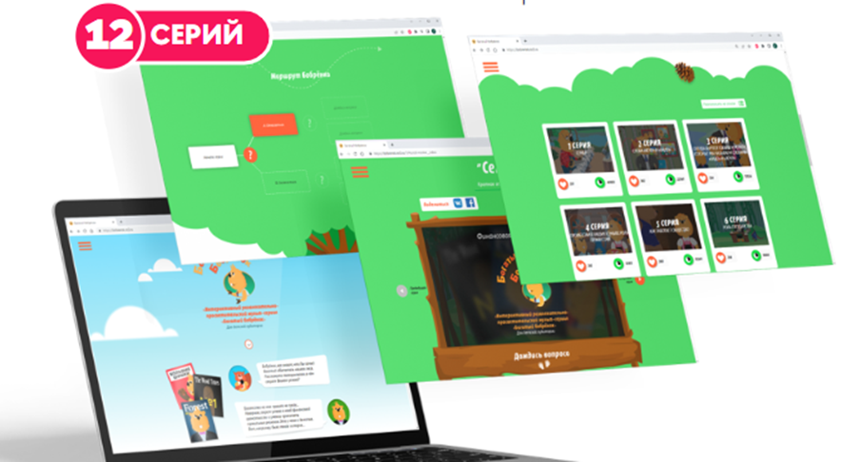


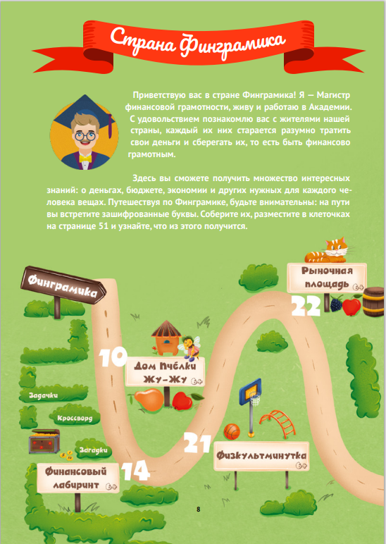
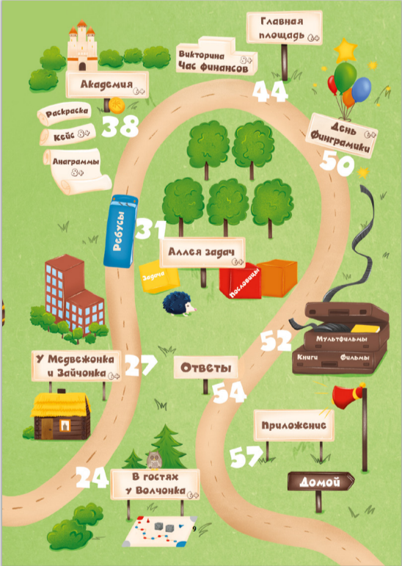
Подбор образовательной технологии, методов обучения, педагогических приемов и образовательных ресурсов по финансовой грамотности.
Дерево решений
Ситуационные задачи
загадки
триз
Игровая технология

Slide 12
Проработка структуры занятия и наполнение планируемого занятия описанием деятельности педагога, воспитанников в заданных методическим инструментарием рамках.
Тема занятия:
Целевая группа:
Цель занятия:
Основные лексические компоненты / единицы
Планируемые образовательные результаты: | Представления Умения Отношения
Образовательная(ые) технология(ии), приемы, методы | Методический инструментарий (образовательные технологии; методы обучения; педагогические приемы)
Средства обучения | Образовательные ресурсы (название ЦОР, мультфильма, ссылки на указанные ресурсы) Раздаточный дидактический материал (название, № приложения)
Анализ имеющихся психолого-педагогических, методических, организационно-технических условий и особенностей проведения занятия | Особенности

Slide 13
Проработка структуры занятия и наполнение планируемого занятия описанием деятельности педагога, воспитанников в заданных методическим инструментарием рамках.
План занятия
Этапы занятия | Обучающие и развивающие компоненты, задания и упражнения | Деятельность педагога | Деятельность воспитанников
Создание мотивации к изучению темы занятия / актуализация полученных ранее знаний по теме | Карточки с изображением денежных знаков | Перед началом занятия на столе педагога разложены карточки с изображением банкнот и монет разного номинала. Педагог предлагает ребятам рассмотреть банкноты и монеты. Задает воспитанникам вопросы для размышления: «Что в руках у детей? Как называются денежные единицы? Где можно хранить деньги? Как вы думаете, какая сегодня тема нашего занятия и др.» | Разглядывают банкноты, отвечают на вопросы педагога

Slide 14
Задание 1
Определите возрастную категорию детей, для которых будет разработано занятие.
Определите вариант реализации парциальной программы - что методологически и содержательно будет определять деятельность педагога и всю конструкцию занятия по финансовой грамотности.
Проанализируйте методические рекомендации по парциальной программе «Содержание и методика формирования основ финансовой грамотности детей старшего дошкольного возраста» и выберите лексические компоненты / единицы, на основе которых будет разработано занятие.
Сформулируйте тему занятия.

Slide 15
Задание 2
Сформулируйте цель и планируемые результаты занятия.
Лексические единицы (основные понятия)
Бережливость, расходы, дорого, дешево
Представления
Умения
Отношения

Slide 16
Задание 3
Проанализируйте имеющиеся психолого-педагогические, методические, организационно-технические условия проведения занятия

Slide 17
Задание 4
Осуществите отбор содержания образования финансовой грамотности с учетом особенностей проведения занятия, его целью и образовательными результатами.

Slide 18
Задание 5
Определите, какие образовательные технологии, методы обучения, педагогические приемы будут использованы на занятии.
Осуществите отбор образовательных ресурсов по финансовой грамотности для занятия.

Slide 19
Задание 6
Спроектируйте занятие по финансовой грамотности в заданных методическим инструментарием рамках.

